Slide 1

期末知识点复习

Slide 2
大 型 计 算 题 类 型

Slide 3
行列式计算
按行列展开
化三角形行列式计算
基本方法
先化简再展开
各行（列）之和等于常值
特殊类型的行列式
箭型行列式
范德蒙行列式
递推方法求三对角行列式

Slide 4
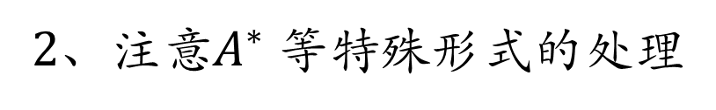
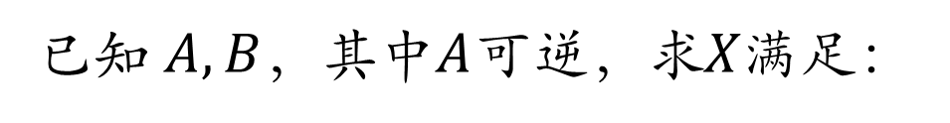
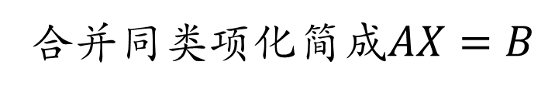




矩阵方程
已知 $A,B$，其中$A$可逆，求$X满足$：
$$AX=B$$
$$X=A^{−1}B$$
行
$A^{−1}$初等行变换
$$\left[A,B \right] [{E,A}^{−1}B]$$
1、需要化简：先把未知矩阵移项到等式一段
合并同类项化简成$AX=B$
2、注意$A^{∗}$ 等特殊形式的处理

Slide 5

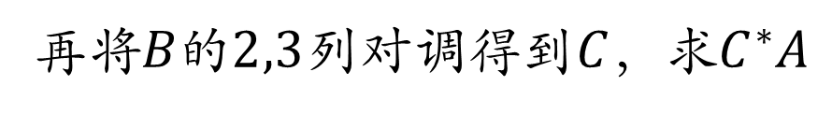
初等变换与初等阵
初等变换
$$A B=??$$
对应的初等阵？？
设$A$为三阶方阵，|$A$|=2，将$A$的1,2列对调得到B
再$将B的2,3列对调得到C，求C^{∗}A$

Slide 6
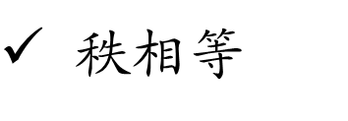
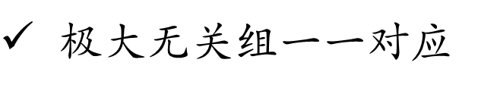
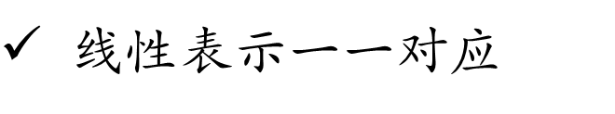
求秩、极大无关组与其他向量由极大无关组线性表示
初等行变换
复杂矩阵
行最简形
行阶梯矩阵
左乘可逆阵
$秩$相等
$极大$无关组一一对应
$线性$表示一一对应
注意：1. 写原矩阵（向量组）的列向量
2. 写向量组的形式而非矩阵形式

Slide 7
解线性方程组——（1）解的判定
型齐次线性方程组
只有零解
有非零解
对于 型非齐次线性方程组
(1) 时， 无解 ；
(2) 时， 有唯一解 ；
(3) 时， 有无穷多个解 .

Slide 8
解线性方程组——（2）求解的步骤
1、增广阵（系数阵）化为行最简形：
2、写出对应的方程组
3、确定自由变量
4、自由变量移项
5、写出通解

Slide 9
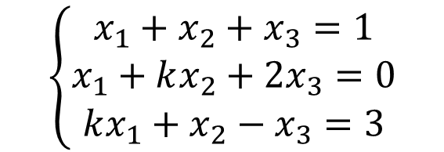

解线性方程组——（3）典型题
当$k 满足$什么条件时，方程组
$$\left\{\begin{aligned}x_{1}+x_{2}+x_{3}=1 \\ x_{1}+kx_{2}+2x_{3}=0 \\ kx_{1}+x_{2}−x_{3}=3\end{aligned}\right.$$
有唯一解，无解，由无穷多解？
在由无穷多解时，求其通解

Slide 10
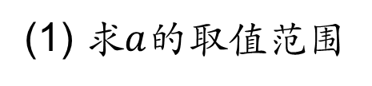
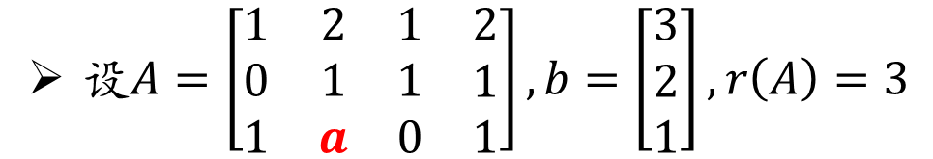
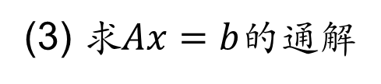
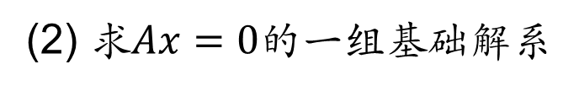
解线性方程组+矩阵秩——（4）典型题
设$A=\left[\begin{matrix}\begin{matrix}1 & 2 & 1 \\ 0 & 1 & 1 \\ 1 & a & 0\end{matrix} & \begin{matrix}2 \\ 1 \\ 1\end{matrix}\end{matrix}\right],b=\left[\begin{matrix}3 \\ 2 \\ 1\end{matrix}\right], r\left(A\right)=3$
(1) 求$a$的取值范围
(2) 求$Ax=0$的一组基础解系
(3) 求$Ax=b$的通解
注意：带有参数的求秩问题，先假设形式“首个非零元”真的非零，再讨论其他情况
参见P87习题4-2： 2

Slide 11




求基下坐标、过渡阵与坐标变换
$$Ax=b$$
原向量
$$[a_{1},a_{2},⋯,a_{n}]$$
基下坐标
一组基
$$B=AP$$
$$x=Py$$
过渡阵（可逆）
1. 求过渡阵——解矩阵方程
2. 求变换坐标——解非齐次线性方程组（唯一解）

Slide 12



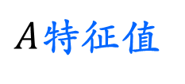
（正交）相似对角化
（线性无关特征向量个数= 对应特征值重数）
方阵——可对角化验证
实对称阵——一定可正交相似对角化
$$Λ=Q^{−1}AQ$$
$$diag(λ_{1},λ_{2}⋯,λ_{n})$$
$$[q_{1},q_{2},⋯,q_{n}]$$
$A$特征值
经正交化、单位化的一组特征向量

Slide 13


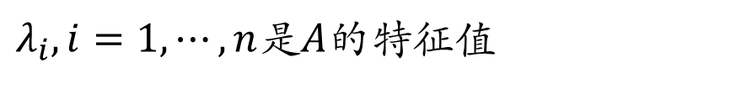
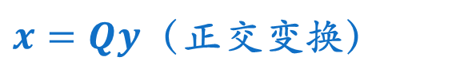
二次型的标准化
$$f\left(x\right)=x^{T}Ax$$
正交相似变换
(合同变换)
$x=Qy$（正交变换）
$$Λ=Q^{−1}AQ$$
$$g\left(y\right)=y^{T}Λy=λ_{1}y_{1}^{2}+λ_{2}y_{2}^{2}+⋯λ_{n}y_{n}^{2}$$
$λ_{i},i=1,⋯,n$是$A$的特征值

Slide 14

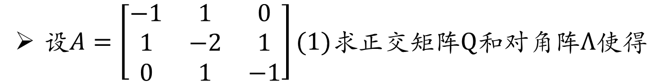
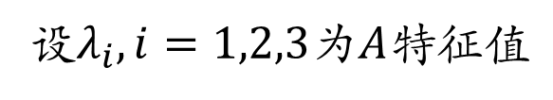



正交相似对角化+二次型化标准型+二次曲面（典型题）
设$A=\left[\begin{matrix}−1 & 1 & 0 \\ 1 & −2 & 1 \\ 0 & 1 & −1\end{matrix}\right](1)求正交矩阵Q和对角阵Λ使得$
$$Q^{−1}AQ=Λ$$
(2) 设 $u={\left[x,y,z\right]}^{T},则$方程$u^{T}Au+2u^{T}u=0表示$什么曲面？
$u^{T}\left(A+2E\right)u$
设$λ_{i},i=1,2,3为A特征值$
$$特征值λ_{i}+2,i=1,2,3$$
$u^{T}\left(A+2E\right)u=\left(λ_{1}+2\right)v_{1}^{2}+\left(λ_{2}+2\right)v_{2}^{2}+\left(λ_{3}+2\right)v_{3}^{2}$
$u=Qv$

Slide 15
重 要 的 知 识 脉 络

Slide 16
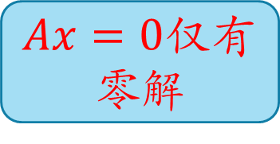



$列$（行）向量组线性无关
非奇异矩阵
$A$可逆阵
满秩阵
$Ax=0仅有$零解
$Ax=b$有唯一解

Slide 17

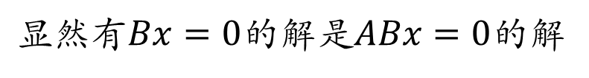


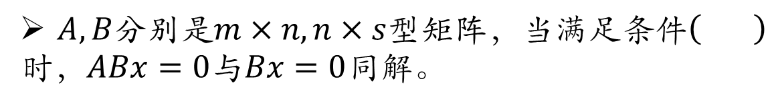



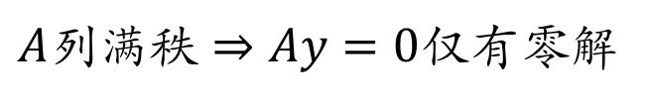
典型题
$A,B分别是m×n,n×s型矩阵，当满足条件（ ）$
$时，ABx=0与Bx=0同$解。
$$（A） r\left(A\right)=m$$
$$（B） r\left(A\right)=n$$
$$（C） r\left(B\right)=n$$
$$（D） r\left(B\right)=s$$
$显然$有$Bx=0的$解是$ABx=0的$解
$$B,C,D,选项反例：A=\left[1,1\right],B=E_{2},则m=1，n=s=2$$
$A列满秩⇒Ay=0仅有$零解
$$ABx=0的解集：S=\{x={\left[x_{1},x_{2}\right]}^{T}|x_{1}+x_{2}=0\}$$
$$因此，A(Bx)=0⇒Bx=0$$
$$Bx=0的解集：S=\{0\}$$
$$r\left(A\right)=m=1, r\left(B\right)=n=s=2$$

Slide 18




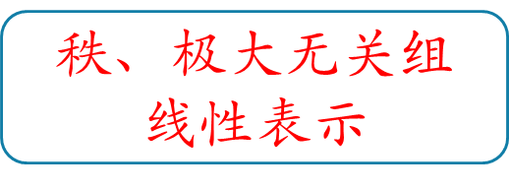
$秩、极大$无关组
线性表示
$基$下坐标
坐标变换
$初等$行变换化行最简形
$线性$方程组
$特征$向量
矩阵方程
求过渡阵

Slide 19
矩阵变换
等价变换
等价变换
相合变换
正交相似
相似变换

Slide 20
各种变换保持的不变性质
 | 等价变换 | 相似变换 | 相合变换 | 正交相似变换
秩 | √ | √ | √ | √
特征值 |  | √ |  | √
特征值符号 |  | √ | √ | √
正负惯性指数 |  | √ | √ | √
正定性 |  | √ | √ | √
行列式 |  | √ |  | √
对称性 |  |  | √ | √
注意：√ 表示仅实对称阵保持如此性质

Slide 21
其他知识点：
块状三角阵的性质
行列式、逆阵、伴随阵、正交阵、特征值与正定阵
可逆阵的性质与判定
乘积，逆阵的行列式，转置，数乘，伴随阵
/两种可逆判定方法
秩的性质
三角块状阵，乘积，增广阵， 矩阵和，伴随阵的秩（习题内结论）

Slide 22
其他知识点：
线性方程组解性质与解集结构
线性组合是否还是解，齐次与非齐次解的关系
特征值的性质
个数，等价定义，与行列式、迹的关系，矩阵多项式，逆与伴随，转置
矩阵乘积的运算法则、等价向量组、正交阵与正交阵的性质……

Slide 23

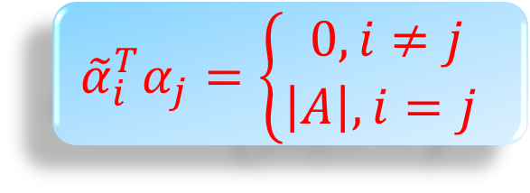
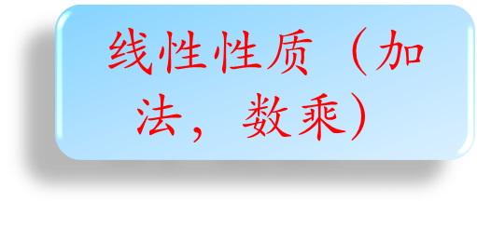


$线性$性质（加法，数乘）
$为$零的行列式
$$\left|kA\right|=k^{n}|A|$$
行列式的性质
$$\left|α_{1},α_{2},α_{3}\right|=2,\left|2α_{2},3α_{1}+α_{2},4α_{2}+α_{3}\right|=??$$
$初等$变换对行列式的改变
$${\tilde{α}}_{i}^{T}α_{j}=\left\{\begin{aligned}0, i≠j \\ \left|A\right|, i=j \end{aligned}\right.$$

Slide 24
复 习 建 议

Slide 25
看书
总结知识点
书后习题
反馈知识点掌握情况
做大套题
反馈知识点的综合灵活应用能力

Slide 26

好好复习

Slide 27

祝考试顺利！

